Slide 1

Opsamling fra evalueringen ☺

Slide 2
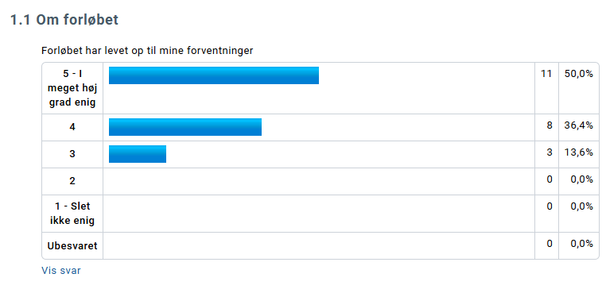

Slide 3
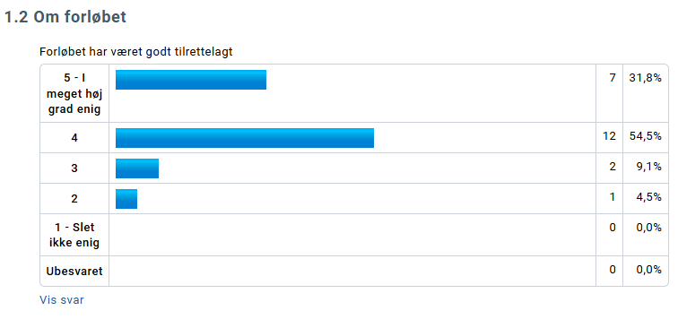

Slide 4
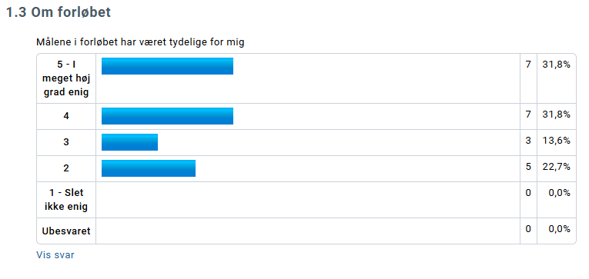

Slide 5
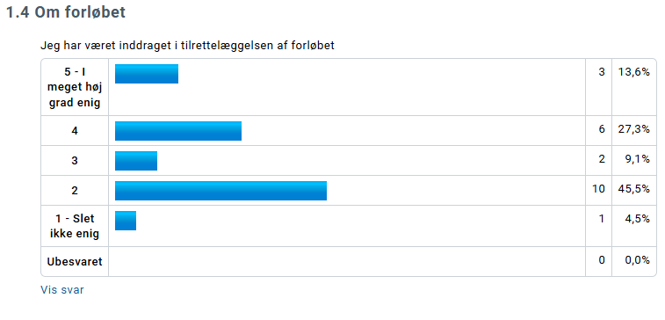

Slide 6
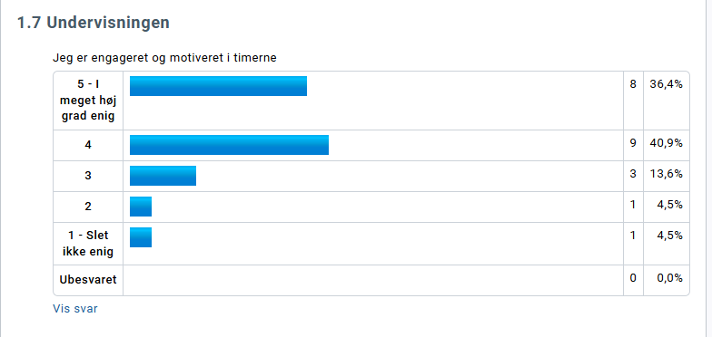

Slide 7
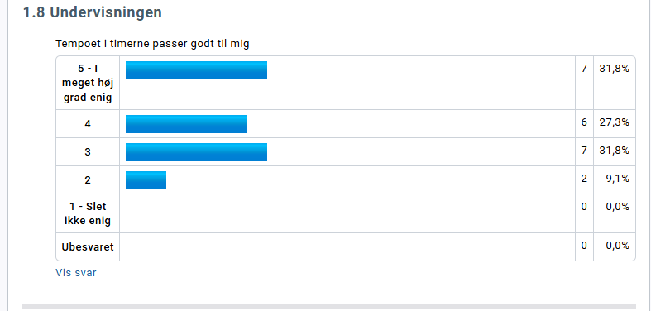

Slide 8
Hvad tager jeg med videre:
Generelt højt engagement i samfundsfag – et stort flertal har været motiverede i forløbet, fedt!
Lektiemængden føles ofte lang (ingen lektier i dag)
Tempoet kan til tider være højt
Fokus på relevante beregninger (Opgave i dag)
Afleveringen om IP fungerede godt – herunder strukturark.
I ønsker at få tilsendt PP på forhånd (kan ske sommetider, som i dag)

Slide 9

Opstart af nyt forløb: Dansk udenrigspolitik
Modul 1: Udenrigspolitikkens rutekort

Slide 10
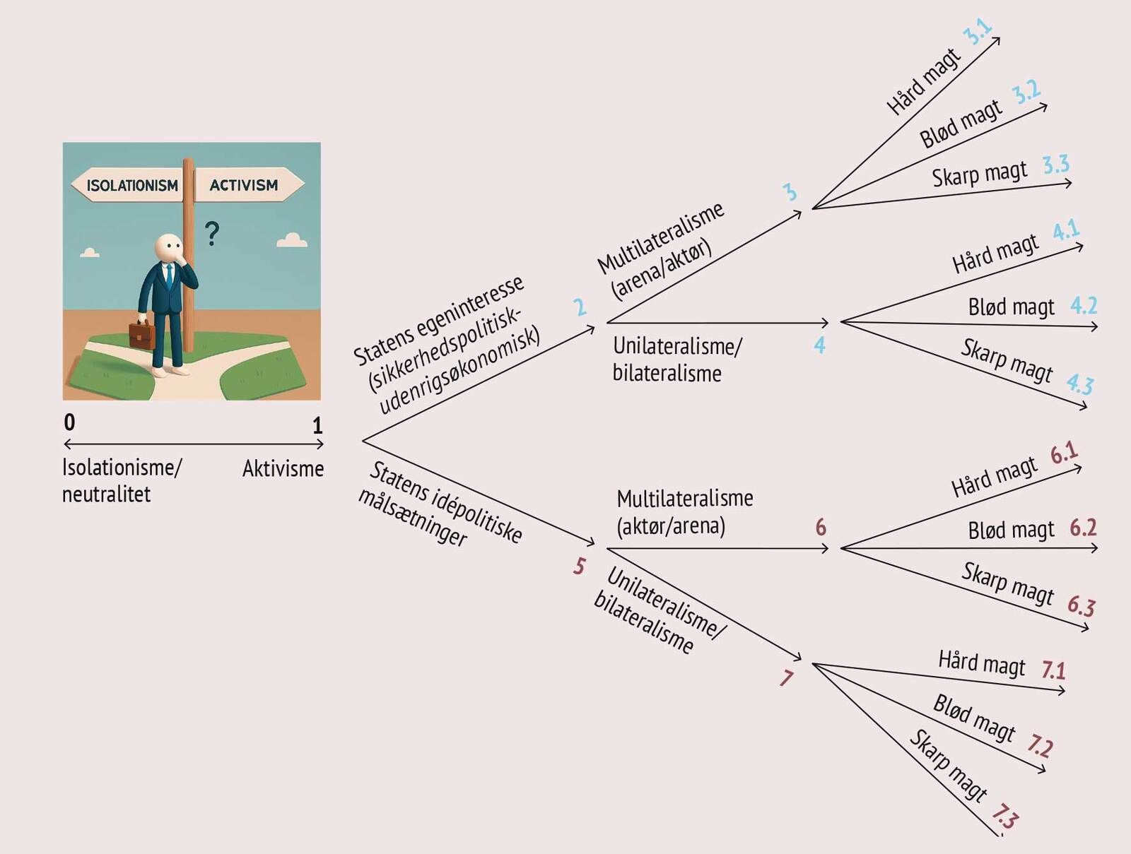
Udenrigspolitikkens rutekort

Slide 11

Centrale begreber

Slide 12
Udenrigspolitiske målsætninger
Sikkerhedspolitisk målsætning: At sikre staten eller andre aktører mod trusler.
Udenrigsøkonomisk målsætning: At sikre vækst og velstand.
Idépolitisk målsætning: At udbrede bestemte ideer og værdier.

Slide 13
Multilateralisme, bilateralisme og unilateralisme
Unilateralisme: En stat handler på egen hånd i internationale spørgsmål.
Bilateralisme: Samarbejdsform, hvor to lande arbejde sammen og indgår aftaler.
Multilateralisme: Samarbejdsform, hvor tre eller flere stater arbejder sammen i internationale organisationer og gennem fælles forpligtende regler.

Slide 14
Magtformer
  Hård magt: At tvinge aktører til at handle på en bestemt måde igennem militær magt eller økonomiske sanktioner.
  Blød magt: At påvirke aktører til at handle på bestemte måder igennem tiltrækningskraft, inspiration og moral.
  Skarp magt: At manipulere andre aktører til at handle på bestemte måder gennem for eksempel misinformation og påvirkningskampagner
Hybridkrig: Krigsførelse, hvor en aktør kombinerer forskellige midler til at opnå politiske eller strategiske mål.

Slide 15
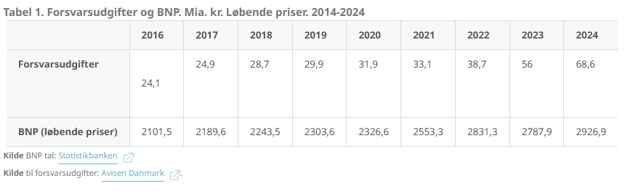
Plan for modulet (individuelt arbejde)
Læs kap. 1 1. Udenrigspolitikkens rutekort | UDENRIGSPOLITIK - FORLØB TIL SAMFUNDSFAG
Besvar følgende.
Skriv noter til figur 1.2 Hvem kan truslerne rette sig imod? Og figur 1.3. P-modellen til forklaring af et lands udenrigspolitik
Relevante beregninger:
Lav procentvis vækst fra år til år og prøv at forklare de år, hvor udgifter stiger mest.
Lav procentvis andel ift. Danmarks BNP. Forklar de mønstre, som du observerer.
Prøv at koble dine resultater til rutekortet. Hvad viser resultaterne om Danmark's rute på rutekortet?
Prøv at vurdere, hvordan Danmark placerer sig i forhold til at opfylde NATO's krav på 5%.
Hjælp: Excel i samfundsfag

Slide 16
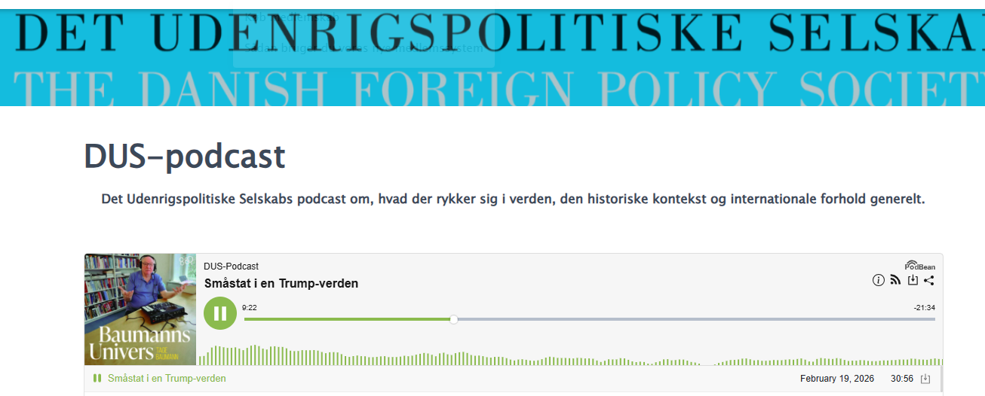
Podcast: Småstat i en Trump-verden
Mulighed for at høre podcast om dansk udenrigspolitik (FRIVILLIGT) ☺

Slide 17
Mulighed for at ringe mig op, hvis I har brug for en snak ☺

